Slide 1
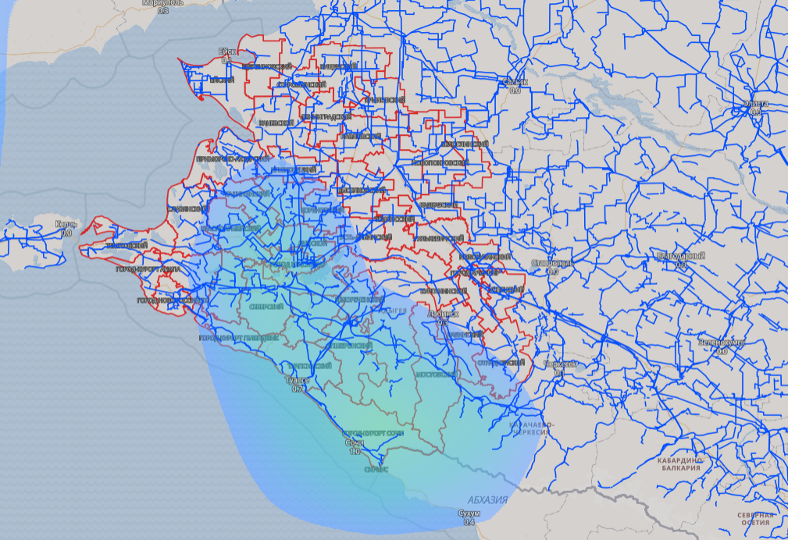
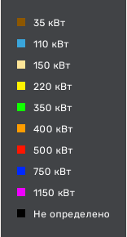
ИНФОРМАЦИОННЫЕ МАТЕРИАЛЫ ПО ОСАДКАМ И УСИЛЕНИЮ ВЕТРА
НА ТЕРРИТОРИИ КРАСНОДАРСКОГО КРАЯ
(РИСК НАРУШЕНИЯ ЭЛЕКТРОСНАБЖЕНИЯ НА 27.08.2024)
Условные обозначения
Калининский р-н
осадки, мм
18187/50795
33%
1212/366
5
12
Динской р-н
- линии электропередач
21207/131066
30%
726/639
г. Геленджик
5
12
6711/68663
20
- количество осадков (УГМС), мм
47%
320/156
15
- порывы ветра (УГМС), м/с
10
12
Туапсинский р-н
Мостовский р-н
35496/125876
24752/71595
- прогноз нарушения ЛЭП (УГМС)
50%
726/360
26%
1138/492
- протяженность ЛЭП/ТП (шт.)
10
12
5
12
321/20
г. Сочи
19/330
- кол-во домов /населения
50362/497806
- износ электроэнергетических систем
15%
984/1336
60%
5
12
Город
- муниципальное образование
ГУ МЧС России по Краснодарскому краю
АРМ № 7
16:00 27.08.2024
Исп. А.Ю. Годлевская.
Тел. 3220-5507

Slide 2
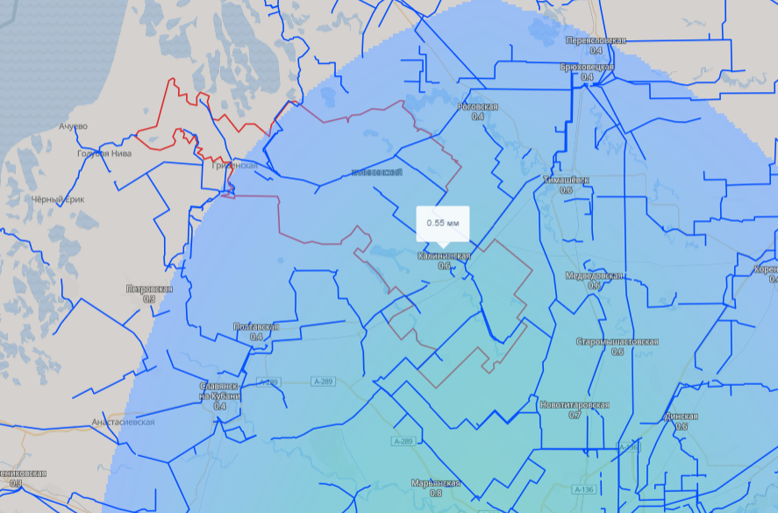
ИНФОРМАЦИОННЫЕ МАТЕРИАЛЫ ПО ОСАДКАМ И УСИЛЕНИЮ ВЕТРА
НА ТЕРРИТОРИИ КРАСНОДАРСКОГО КРАЯ
(РИСК НАРУШЕНИЯ ЭЛЕКТРОСНАБЖЕНИЯ НА 27.08.2024)
Условные обозначения
Калининский р-н
осадки, мм
18187/50795
33%
1212/366
5
12
- линии электропередач
20
- количество осадков (УГМС), мм
15
- порывы ветра (УГМС), м/с
- прогноз нарушения ЛЭП (УГМС)
321/20
- протяженность ЛЭП/ТП (шт.)
19/330
- кол-во домов /населения
- износ электроэнергетических систем
60%
Город
- муниципальное образование
ГУ МЧС России по Краснодарскому краю
АРМ № 7
16:00 27.08.2024
Исп. А.Ю. Годлевская.
Тел. 3220-5507

Slide 3
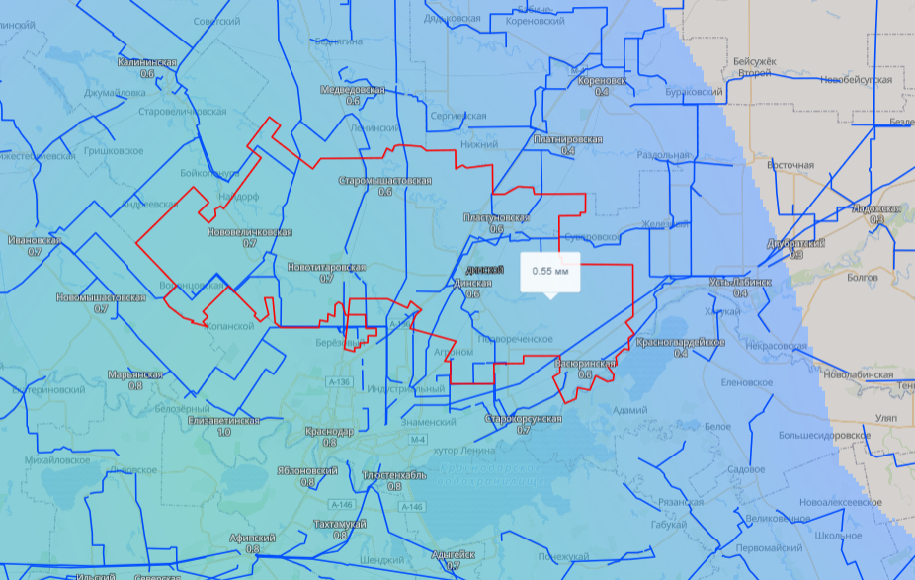
ИНФОРМАЦИОННЫЕ МАТЕРИАЛЫ ПО ОСАДКАМ И УСИЛЕНИЮ ВЕТРА
НА ТЕРРИТОРИИ КРАСНОДАРСКОГО КРАЯ
(РИСК НАРУШЕНИЯ ЭЛЕКТРОСНАБЖЕНИЯ НА 27.08.2024)
Условные обозначения
осадки, мм
Динской р-н
21207/131066
- линии электропередач
30%
726/639
5
12
20
- количество осадков (УГМС), мм
15
- порывы ветра (УГМС), м/с
- прогноз нарушения ЛЭП (УГМС)
321/20
- протяженность ЛЭП/ТП (шт.)
19/330
- кол-во домов /населения
- износ электроэнергетических систем
60%
Город
- муниципальное образование
ГУ МЧС России по Краснодарскому краю
АРМ № 7
16:00 27.08.2024
Исп. А.Ю. Годлевская.
Тел. 3220-5507

Slide 4
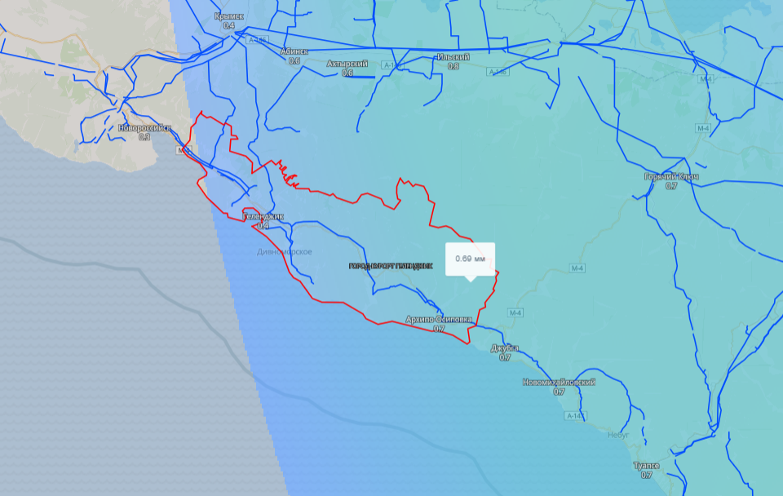
ИНФОРМАЦИОННЫЕ МАТЕРИАЛЫ ПО ОСАДКАМ И УСИЛЕНИЮ ВЕТРА
НА ТЕРРИТОРИИ КРАСНОДАРСКОГО КРАЯ
(РИСК НАРУШЕНИЯ ЭЛЕКТРОСНАБЖЕНИЯ НА 27.08.2024)
Условные обозначения
осадки, мм
г. Геленджик
6711/68663
- линии электропередач
47%
320/156
10
12
20
- количество осадков (УГМС), мм
15
- порывы ветра (УГМС), м/с
- прогноз нарушения ЛЭП (УГМС)
321/20
- протяженность ЛЭП/ТП (шт.)
19/330
- кол-во домов /населения
- износ электроэнергетических систем
60%
Город
- муниципальное образование
ГУ МЧС России по Краснодарскому краю
АРМ № 7
16:00 27.08.2024
Исп. А.Ю. Годлевская.
Тел. 3220-5507

Slide 5
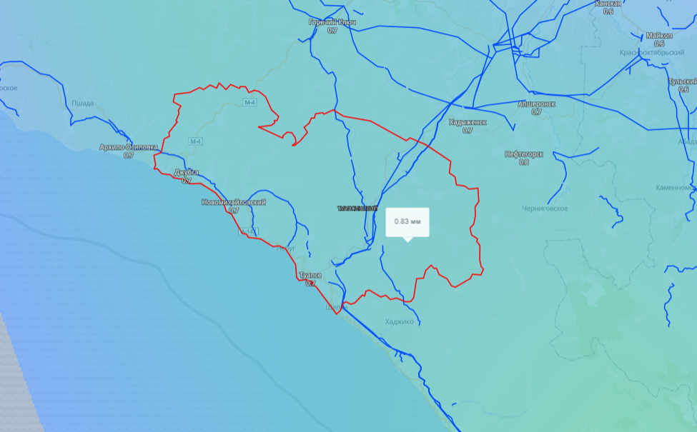
ИНФОРМАЦИОННЫЕ МАТЕРИАЛЫ ПО ОСАДКАМ И УСИЛЕНИЮ ВЕТРА
НА ТЕРРИТОРИИ КРАСНОДАРСКОГО КРАЯ
(РИСК НАРУШЕНИЯ ЭЛЕКТРОСНАБЖЕНИЯ НА 27.08.2024)
Условные обозначения
Туапсинский р-н
35496/125876
осадки, мм
50%
726/360
10
12
- линии электропередач
20
- количество осадков (УГМС), мм
15
- порывы ветра (УГМС), м/с
- прогноз нарушения ЛЭП (УГМС)
321/20
- протяженность ЛЭП/ТП (шт.)
19/330
- кол-во домов /населения
- износ электроэнергетических систем
60%
Город
- муниципальное образование
ГУ МЧС России по Краснодарскому краю
АРМ № 7
16:00 27.08.2024
Исп. А.Ю. Годлевская.
Тел. 3220-5507

Slide 6
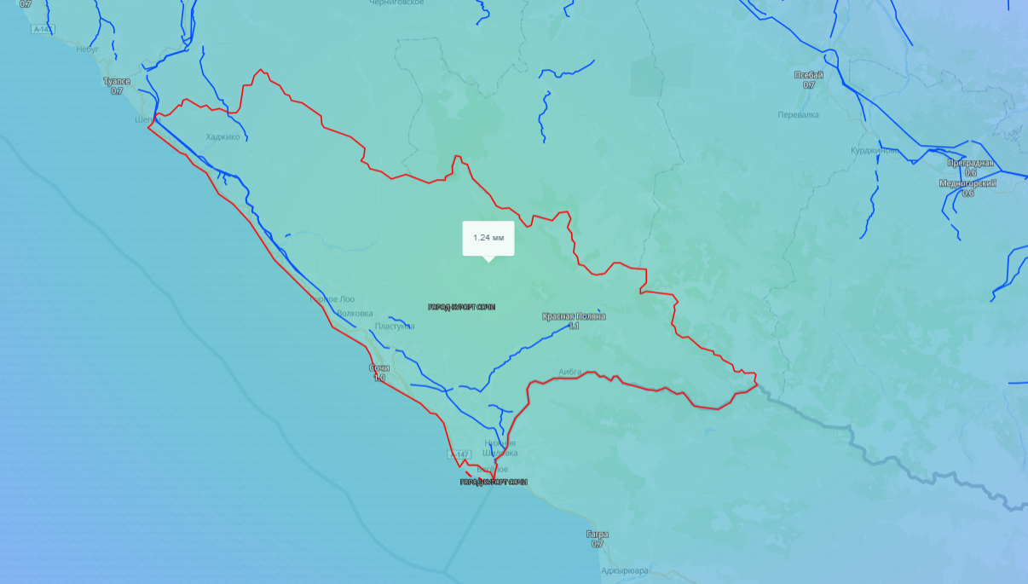
ИНФОРМАЦИОННЫЕ МАТЕРИАЛЫ ПО ОСАДКАМ И УСИЛЕНИЮ ВЕТРА
НА ТЕРРИТОРИИ КРАСНОДАРСКОГО КРАЯ
(РИСК НАРУШЕНИЯ ЭЛЕКТРОСНАБЖЕНИЯ НА 27.08.2024)
Условные обозначения
г. Сочи
осадки, мм
50362/497806
15%
984/1336
5
12
- линии электропередач
20
- количество осадков (УГМС), мм
15
- порывы ветра (УГМС), м/с
- прогноз нарушения ЛЭП (УГМС)
321/20
- протяженность ЛЭП/ТП (шт.)
19/330
- кол-во домов /населения
- износ электроэнергетических систем
60%
Город
- муниципальное образование
ГУ МЧС России по Краснодарскому краю
АРМ № 7
16:00 27.08.2024
Исп. А.Ю. Годлевская.
Тел. 3220-5507

Slide 7
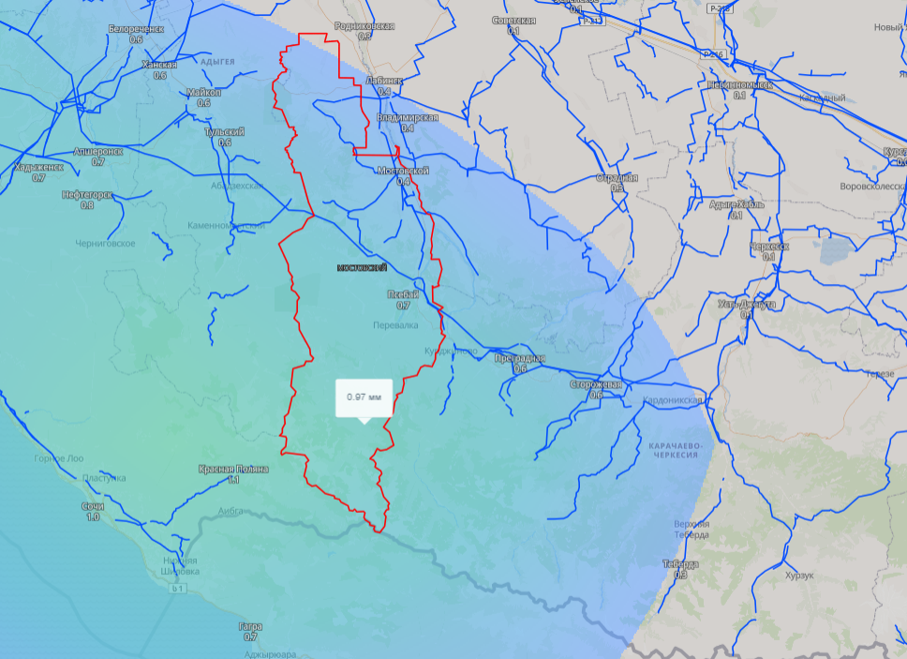
ИНФОРМАЦИОННЫЕ МАТЕРИАЛЫ ПО ОСАДКАМ И УСИЛЕНИЮ ВЕТРА
НА ТЕРРИТОРИИ КРАСНОДАРСКОГО КРАЯ
(РИСК НАРУШЕНИЯ ЭЛЕКТРОСНАБЖЕНИЯ НА 27.08.2024)
Условные обозначения
Мостовский р-н
24752/71595
осадки, мм
26%
1138/492
5
12
- линии электропередач
20
- количество осадков (УГМС), мм
15
- порывы ветра (УГМС), м/с
- прогноз нарушения ЛЭП (УГМС)
321/20
- протяженность ЛЭП/ТП (шт.)
19/330
- кол-во домов /населения
- износ электроэнергетических систем
60%
Город
- муниципальное образование
ГУ МЧС России по Краснодарскому краю
АРМ № 7
16:00 27.08.2024
Исп. А.Ю. Годлевская.
Тел. 3220-5507

